Slide 1

Урок русского языка во 2 классе

Slide 2

Девиз урока
Прозвенел звонок,
Начался урок.
Будем мы трудиться,
Хорошо учиться.

Slide 3

Чистописание

Slide 4


Slide 5
Словарный диктант

Slide 6


соседка

Slide 7
СПАСИБО

Slide 8

столица

Slide 9

СУББОТА

Slide 10


СОРОКА

Slide 11


Slide 12


Slide 13

ТЕЛЕФОН

Slide 14


Slide 15

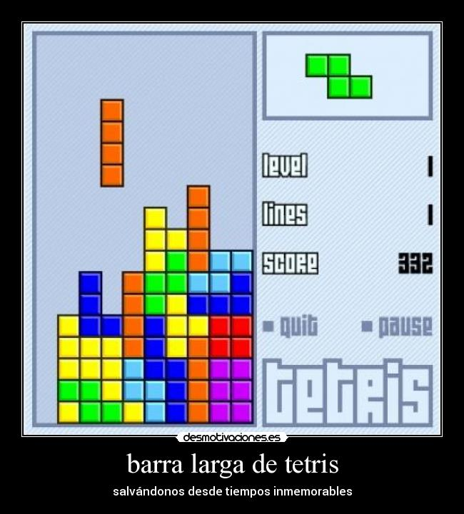

Slide 16


Slide 17


Тема урока
Написание разделительного мягкого и твёрдого знаков. 2 урок.

Slide 18

Цель урока:
Узнать секрет…
в написании разделительных ь и ъ.

Slide 19

Упр. 118. с. 110

Slide 20


Проверь!
Вьюга, компьютер

Slide 21
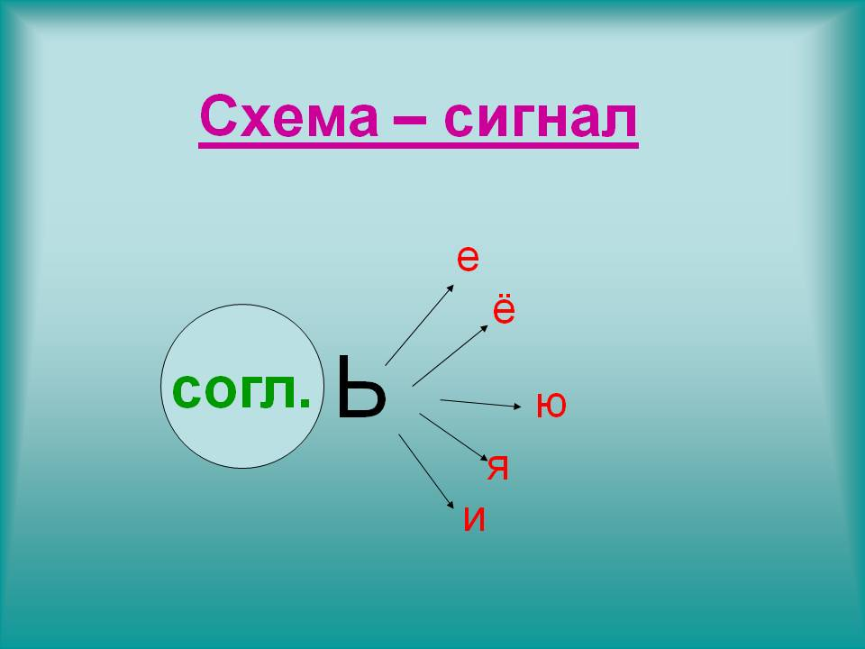



Slide 22

Упр. 119. с. 111

Slide 23
Проверь!
Объезд
Въезд
Подъезд
Съезд
отъезд
приезд
поезд
проезд
выезд

Slide 24
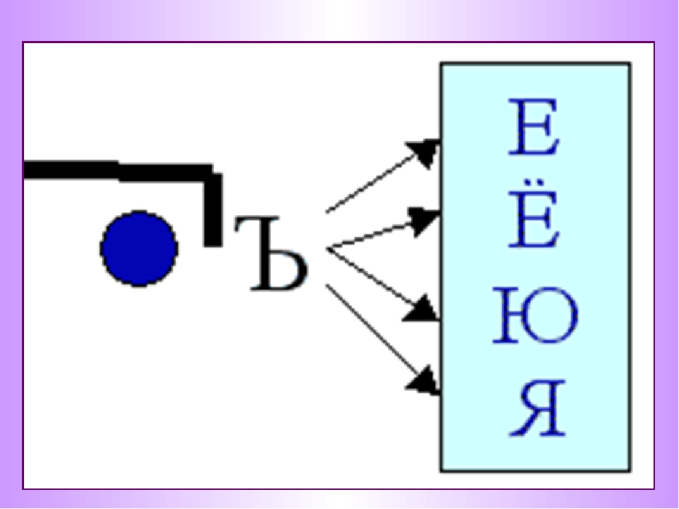

Slide 25
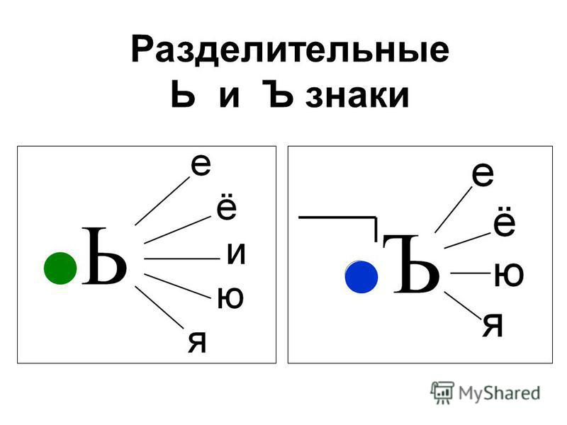


Slide 26
Итог урока
Разделительный ь пишется в … перед буквами …..

Slide 27
Итог урока
Разделительный ь пишется в корне перед буквами е, ё, ю, я, и

Slide 28

Итог урока
Разделительный ъ пишется после …, оканчивающейся на …. , перед буквами …..

Slide 29
Итог урока
Разделительный ъ пишется после приставки, оканчивающейся на согласный , перед буквами е, ё ю, я.

